Slide 1
Chương 4: KỸ thuật MÃ HÓA KÊNH

Slide 2
Hệ thống thông tin số điển hình
Mã hóa nguồn
Mật mã hóa
Mã hóa kênh
Đa truy cập
X
M
T
Định dạng
Ghép kênh
Điều chế
Kênh
thông
tin
Đồng bộ
Định dạng
Giải mã nguồn
Giảimật mã
Giảimã kênh
Giải điều chế
Giải truy cập
R
C
V
Tách kênh

Slide 3
Các em lưu ý:
Ghi tên các thành viên nhóm thuyết trình cuối kỳ vào link padlet cô đã gởi bên Teams, kết thúc lúc 10h15
Cả lớp còn thiếu 5 nhóm 2 SV.
Nhóm 5 chuẩn bị và bắt đầu thuyết trình về bài tập mã hoá khối tuyến tính vào lúc 10h15

Slide 4
Nội dung
Giới thiệu kỹ thuật mã hóa kênh
Mã phát hiện lỗi
Mã sửa lỗi

Slide 5
Khả năng phát hiện và sửa lỗi của mã khối
Khoảng cách Hamming giữa các từ mã trong một bộ mã liên quan đến khả năng phát hiện lỗi và sửa lỗi của bộ mã đó:
d là khoảng cách Hamming
r là số lỗi phát hiện được
s là số lỗi sửa được
r >= s

Slide 6
Minh hoạ khả năng phát hiện và sửa lỗi
M1
Ký tự | A | B | C | D | E | F | G | H
Từ mã | 000 | 001 | 010 | 011 | 100 | 101 | 110 | 111
M2
Ký tự | B | C | E | H
Từ mã | 001 | 010 | 100 | 111
M3
Ký tự | B | G
Từ mã | 001 | 110
Bộ mã M1 (d = 1) không có khả năng phát hiện lỗi
Bộ mã M2 (d = 2) phát hiện được 1 lỗi, không sửa được lỗi
Bộ mã M3 (d = 3) phát hiện và sửa được 1 lỗi

Slide 7
Nội dung
Giới thiệu kỹ thuật mã hóa kênh
Mã phát hiện lỗi
Mã sửa lỗi

Slide 8
Mã kiểm tra chẵn lẻ (parity)
Là mã khối đơn giản
Thêm bit chẵn lẻ (parity – P ) vào ký tự trước khi truyền;
Có 2 loại:
Loại chẵn (Even parity): tổng số bit 1 trong ký tự (kể cả bit P) là số chẵn
Loại lẻ (Odd parity): tổng số bit 1 trong ký tự (kể cả bit P) là số lẻ
Bên thu kiểm tra và phát hiện lỗi dựa vào bit P

Slide 9
Mã hóa và giải mã parity
Mã hoá: tính bit P → gắn vào cuối ký tự 7 bit → phát đi
Giải mã: tính bit P → so sánh với bit P thu.
Nếu khớp → chấp nhận
Nếu không khớp → từ chối
Cấu trúc từ mã:
B₀ B₁ B₂ B₃ B₄ B₅ B₆ P
R = k/n = 7/8
7 bit tin 1bit kiểm tra

Slide 10
Ví dụ mã parity
Ký tự cần truyền đi: 1001100 – dùng parity chẵn
Mã hoá:
Tính P = 1
Gắn P vào ký tự trên → ký tự mã hoá là: 1001100 1
Giải mã: giả sử thu được 10001001
Rút ra bit P thu: P_thu = 1
Tính bit P: P_tính = 0
Có lỗi

Slide 11
Khả năng phát hiện lỗi của mã parity
Khoảng cách Hamming của mã: 2
Khả năng phát hiện lỗi theo lý thuyết: 1
Khả năng phát hiện lỗi trên thực tế: phát hiện được số lỗi lẻ
Khả năng sửa lỗi: 0
Có thể mở rộng ra cho khối ký tự, gồm P hàng và P cột

Slide 12
Mạch tính bit P
B₆ B₅ B₄ B₃ B₂ B₁ B₀
P chẵn
P lẻ

Slide 13
Mã vòng CRC (Cyclic Redundancy Check)
Cấu trúc toán học của mã vòng cho phép khả năng phát hiện cao
Có thể biểu diễn mã vòng bằng đa thức

Slide 14
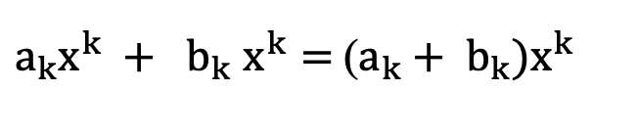
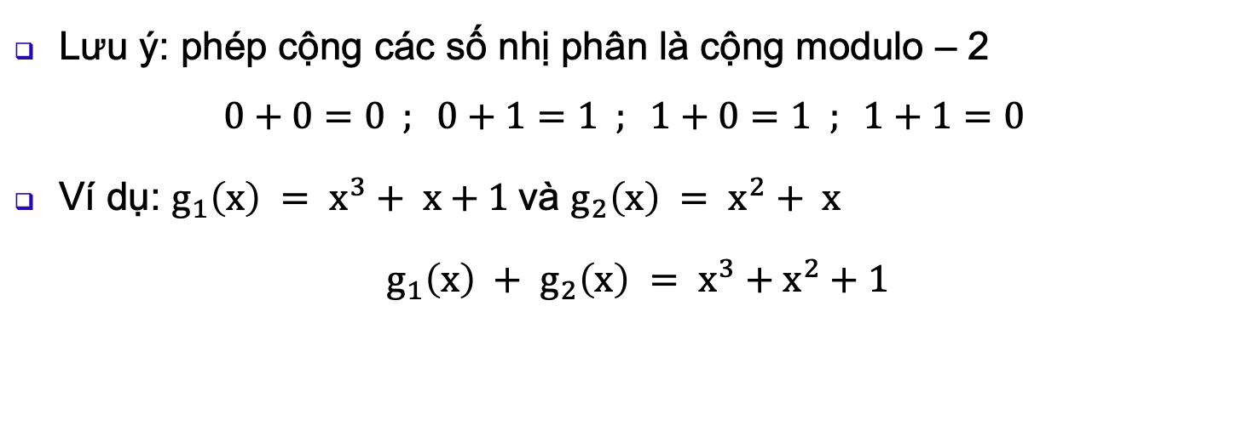
Phép cộng đa thức mã
Thực hiện cộng như cộng đa thức thông thường
$a_{k}x^{k} + b_{k}$ $x^{k}=$(${a_{k}+ b}_{k})x^{k}$
Lưu ý: phép cộng các số nhị phân là cộng modulo – 2
$$0+0=0 ; 0+1=1 ; 1+0=1 ; 1+1=0$$
Ví dụ: $g_{1}\left(x\right) = x^{3}+ x+1$và $g_{2}\left(x\right) = x^{2}+ x$
$g_{1}\left(x\right) + g_{2}\left(x\right) = x^{3}+x^{2}+1$

Slide 15
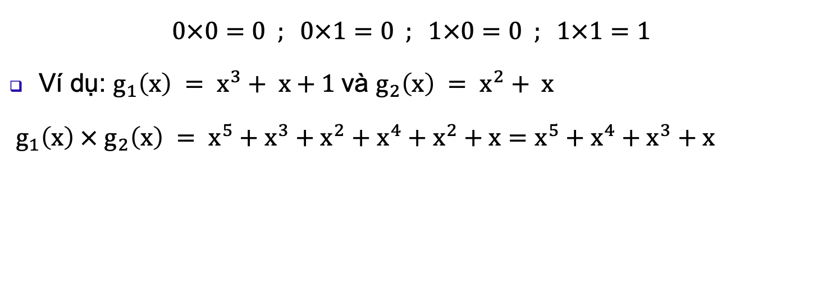
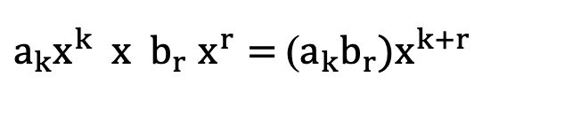
Phép nhân đa thức mã
Thực hiện nhân như nhân đa thức thông thường
$a_{k}x^{k} x b_{r}$ $x^{r}=$(${a_{k}b}_{r})x^{k+r}$
$$0×0=0 ; 0×1=0 ; 1×0=0 ; 1×1=1$$
Ví dụ: $g_{1}\left(x\right) = x^{3}+ x+1$và $g_{2}\left(x\right) = x^{2}+ x$
$g_{1}\left(x\right) × g_{2}\left(x\right) = x^{5}+x^{3}+x^{2}+$ $x^{4}+x^{2}+x=x^{5}+x^{4}+x^{3}+x$

Slide 16
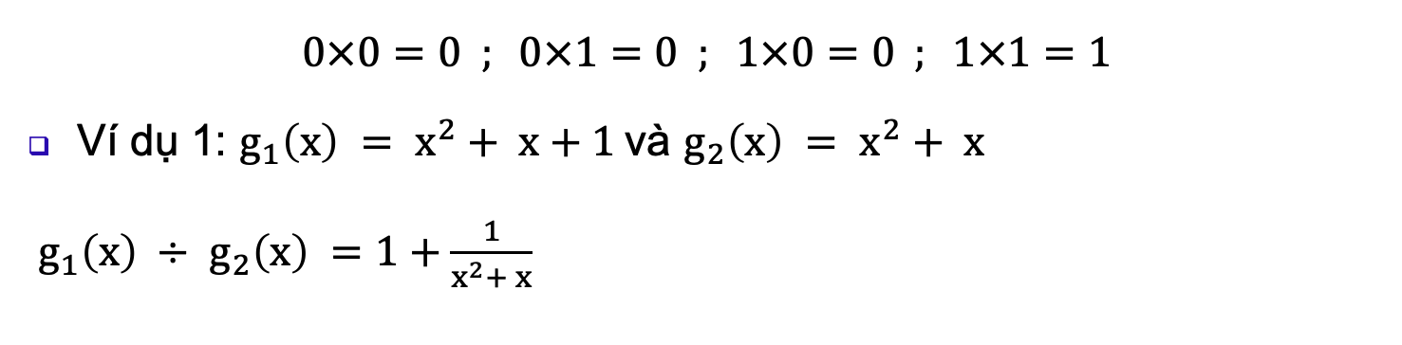

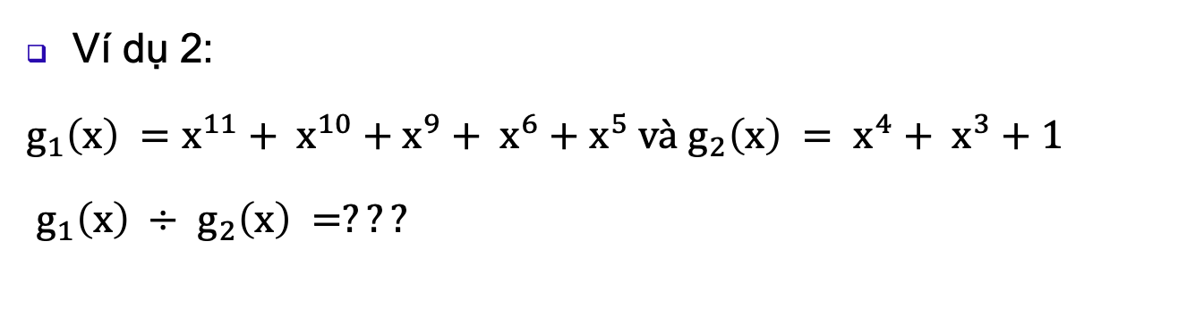
Phép chia đa thức mã
Thực hiện chia tương tự chia đa thức thông thường
$$x^{k} ÷ x^{r}= x^{k−r}$$
$$0×0=0 ; 0×1=0 ; 1×0=0 ; 1×1=1$$
Ví dụ 1: $g_{1}\left(x\right) = x^{2}+ x+1$và $g_{2}\left(x\right) = x^{2}+ x$
$g_{1}\left(x\right) ÷ g_{2}\left(x\right) =1+\frac{1}{x^{2}+ x}$
Ví dụ 2:
$g_{1}\left(x\right) =x^{11}+ x^{10}+x^{9}+ x^{6}+x^{5} và g_{2}\left(x\right) = x^{4}+ x^{3}+1$
$g_{1}\left(x\right) ÷ g_{2}\left(x\right) =???$

Slide 17
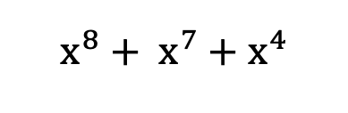
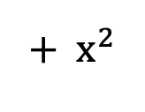
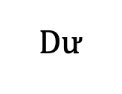
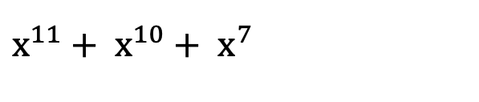
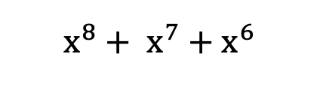
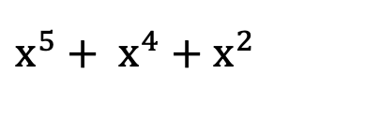
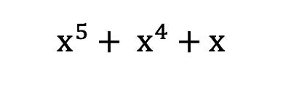
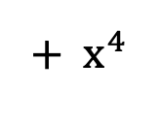
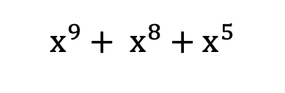
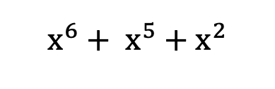
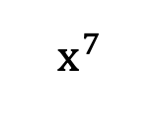
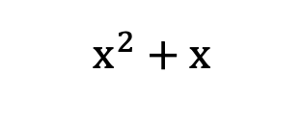
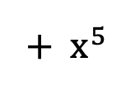


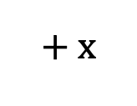
Ví dụ 2 (tt)
$$x^{11}+ x^{10}+x^{9}+ x^{6}+x^{5}. x^{4}+x^{3 }+1$$
$$x^{11}+ x^{10}+ x^{7}$$
$$x^{7}$$
$$+ x^{5}$$
$$+ x^{4}$$
$$+ x^{2}$$
$$+ x$$
$$x^{9}+ {x^{7}+ x}^{6}+x^{5}$$
$$x^{9}+ x^{8}+x^{5}$$
$$x^{8}+ x^{7}+x^{6}$$
$$x^{8}+ x^{7}{+ x}^{4}$$
$$x^{6}+x^{4}$$
$$x^{6}+ x^{5}+x^{2}$$
$x^{5}+ x^{4}$ ${+ x}^{2}$
$$x^{5}+ x^{4}+x$$
$$x^{2}+x$$
$$Dư$$

Slide 18
Mã hoá và giải mã CRC
Nếu không có lỗi thì khi chia đa thức thu cho đa thức sinh sẽ có độ dư bằng 0.

Slide 19
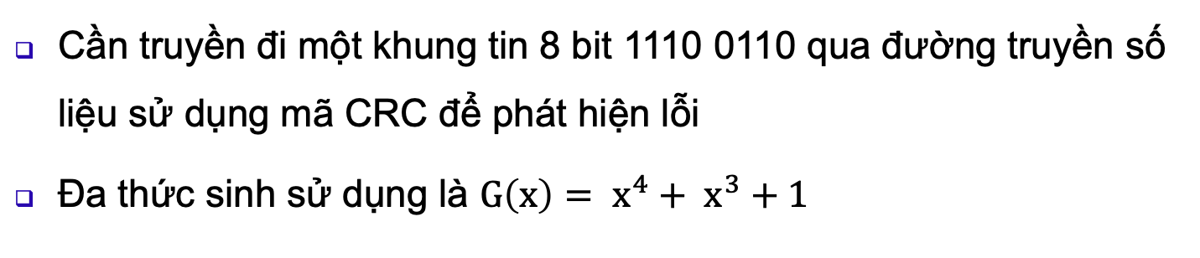
Ví dụ mã CRC
Cần truyền đi một khung tin 8 bit 1110 0110 qua đường truyền số liệu sử dụng mã CRC để phát hiện lỗi
Đa thức sinh sử dụng là $G\left(x\right)= x^{4}+ x^{3}+1$

Slide 20
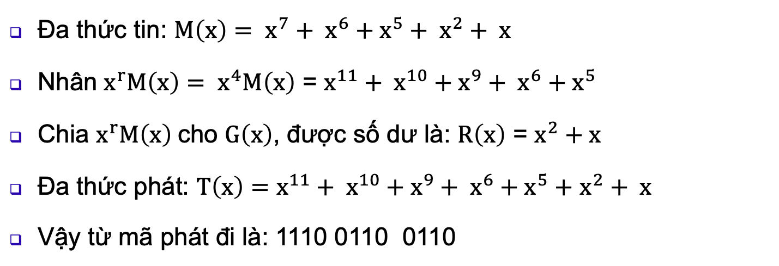
Ví dụ mã CRC (tt)
Đa thức tin: $M\left(x\right)= x^{7}+ x^{6}+x^{5}+ x^{2}+ x$
Nhân $x^{r}M\left(x\right)= x^{4}M\left(x\right)$ = $x^{11}+ x^{10}+x^{9}+ x^{6}+x^{5}$
Chia $x^{r}M\left(x\right)$cho $G\left(x\right)$, được số dư là: $R\left(x\right)$ = $x^{2}+x$
Đa thức phát: $T\left(x\right)=$ $x^{11}+ x^{10}+x^{9}+ x^{6}+x^{5}+$ $x^{2}+ x$
Vậy từ mã phát đi là: 1110 0110 0110

Slide 21
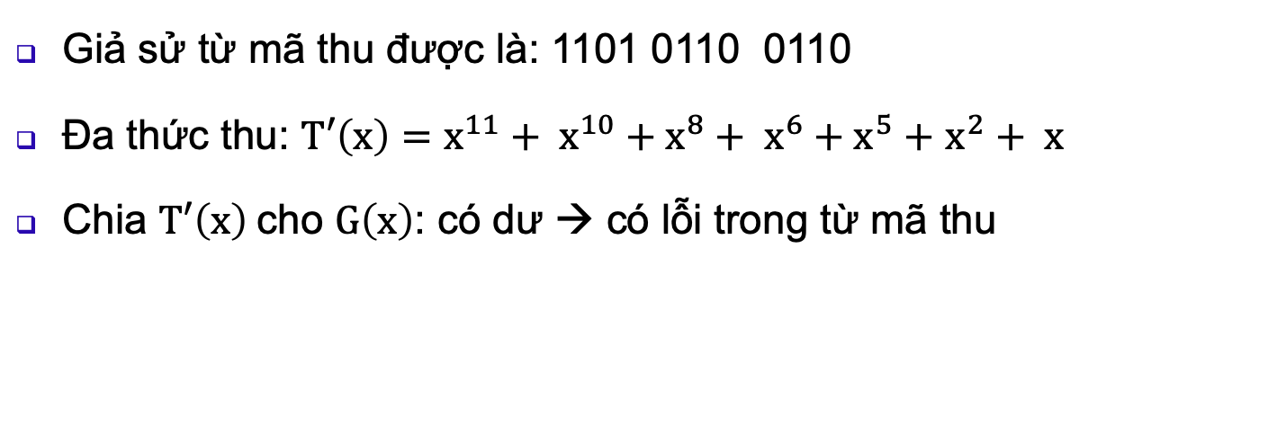
Ví dụ mã CRC (tt)
Giả sử từ mã thu được là: 1101 0110 0110
Đa thức thu: $T′\left(x\right)=$ $x^{11}+ x^{10}+x^{8}+ x^{6}+x^{5}+$ $x^{2}+ x$
Chia $T′\left(x\right)$cho $G\left(x\right)$: có dư → có lỗi trong từ mã thu

Slide 22
Khả năng phát hiện lỗi của mã CRC
Khả năng phát hiện và sửa lỗi của mã CRC phụ thuộc vào đa thức sinh
Một đa thức sinh bậc r có ít nhất 3 số 1 sẽ phát hiện được:
Tất cả các lỗi đơn
Tất cả các lỗi đôi
Tất cả các lỗi xảy ra với số lẻ
Tất cả các lỗi chùm (burst error) ngắn hơn r
Hầu hết các lỗi chùm dài hơn hoặc bằng r

Slide 23
Một số đa thức sinh thực tế
CRC - 16 và CRC - CCITT được dùng rộng rãi trong mạng WAN
CRC - 32 được dùng trong hầu hết mạng LAN

Slide 24
Mạch mã hoá CRC

Slide 25
Mạch giải mã CRC

Slide 26
Bài tập 1 (bỏ câu c)

Slide 27

Sửa bài tập 1 – mã vòng CRC
Nhóm 9 và nhóm 8 trình bày bài tập.
Nhóm 9 chuẩn bị và bắt đầu trình bày vào lúc 13h35
Đề:

Slide 28
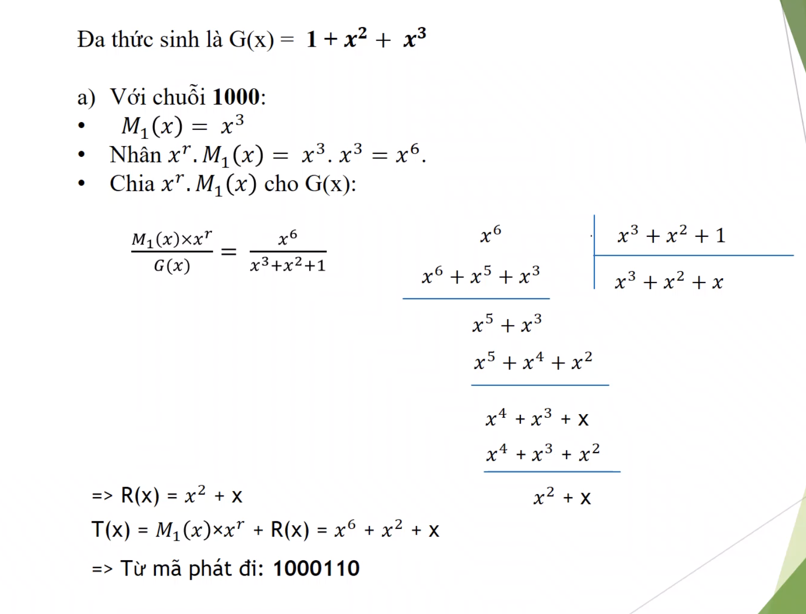
Nhóm 9

Slide 29
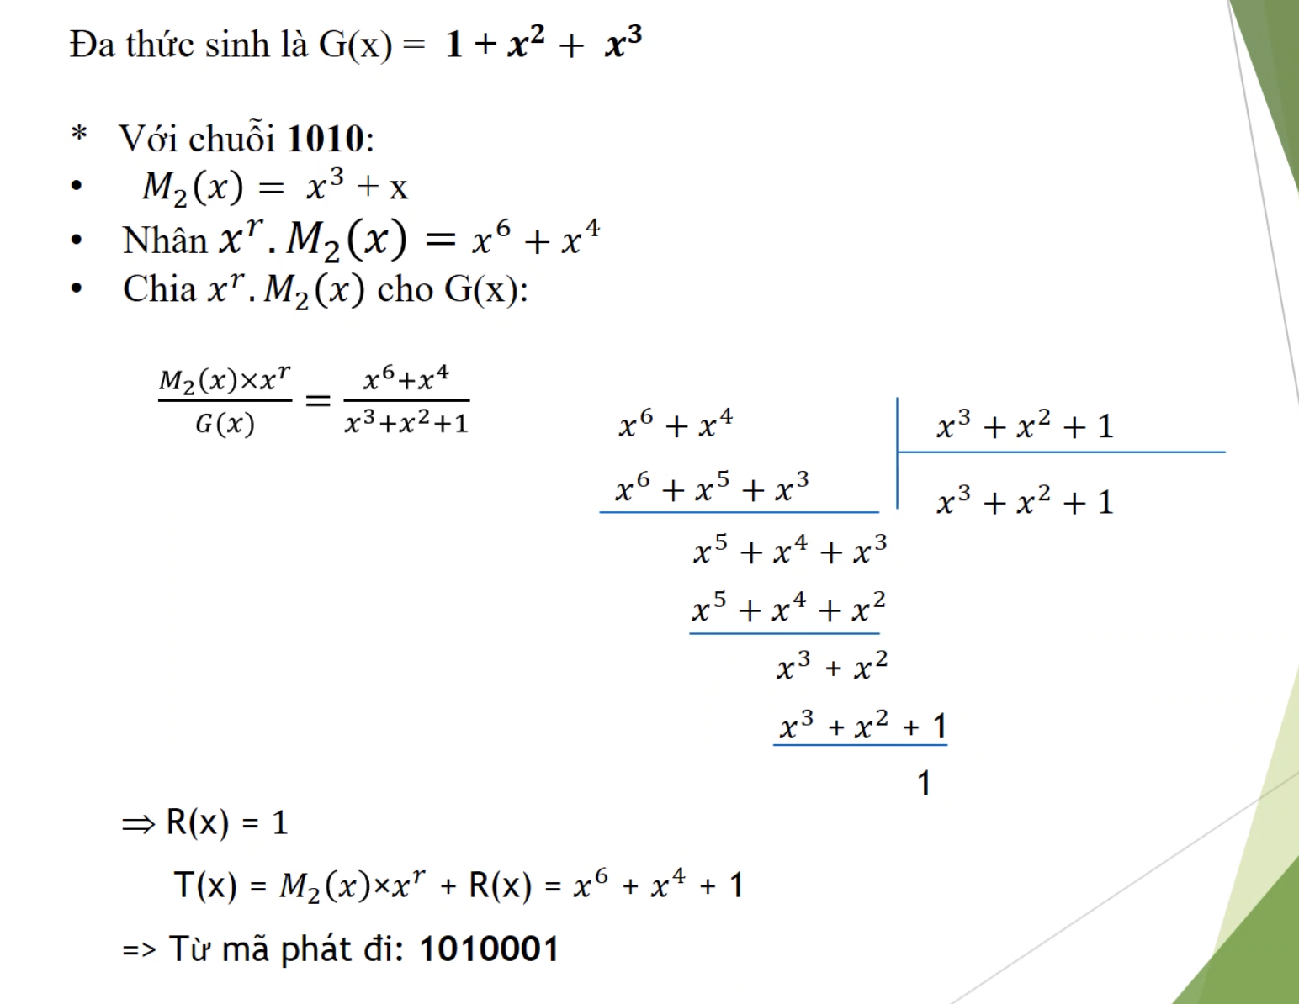
Nhóm 9

Slide 30
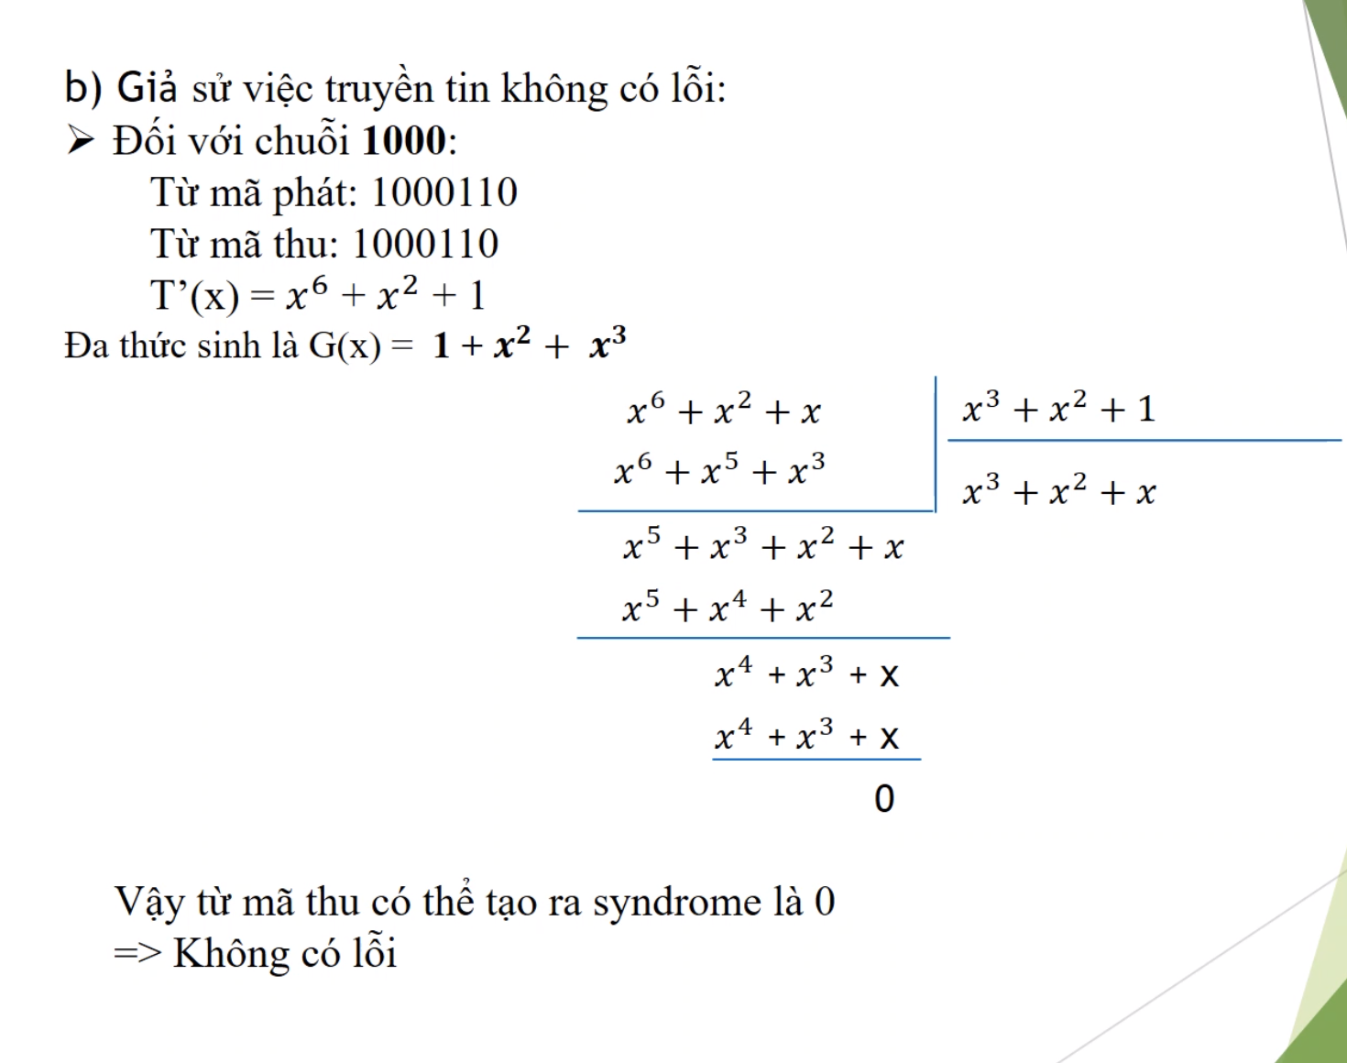
Nhóm 9

Slide 31
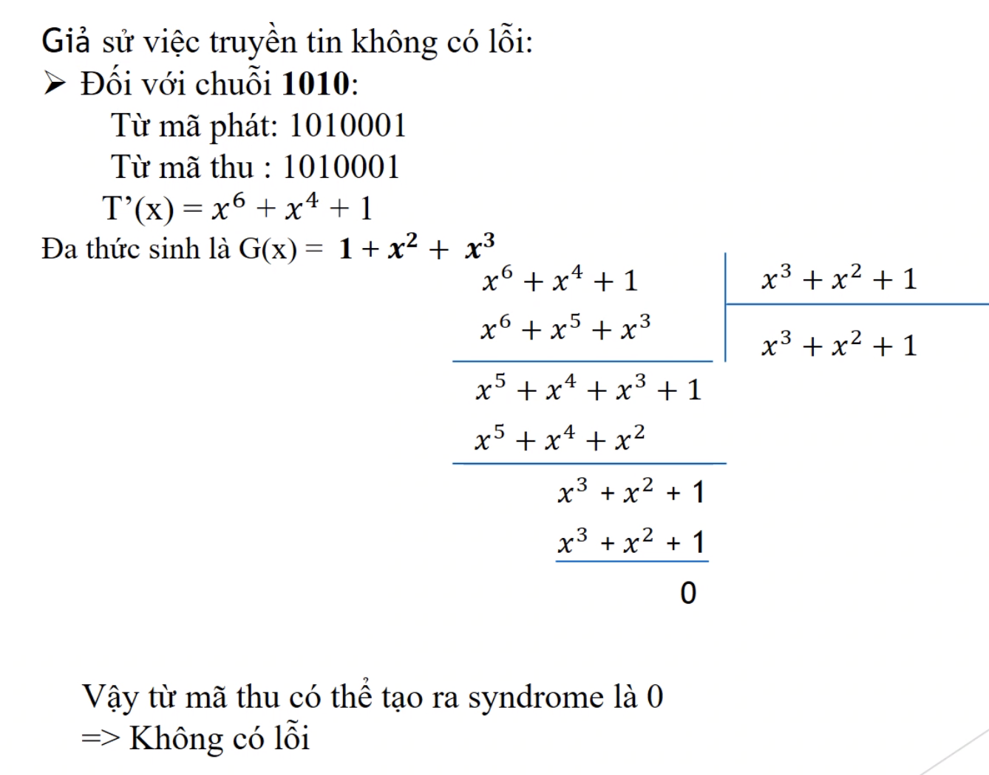
Nhóm 9

Slide 32
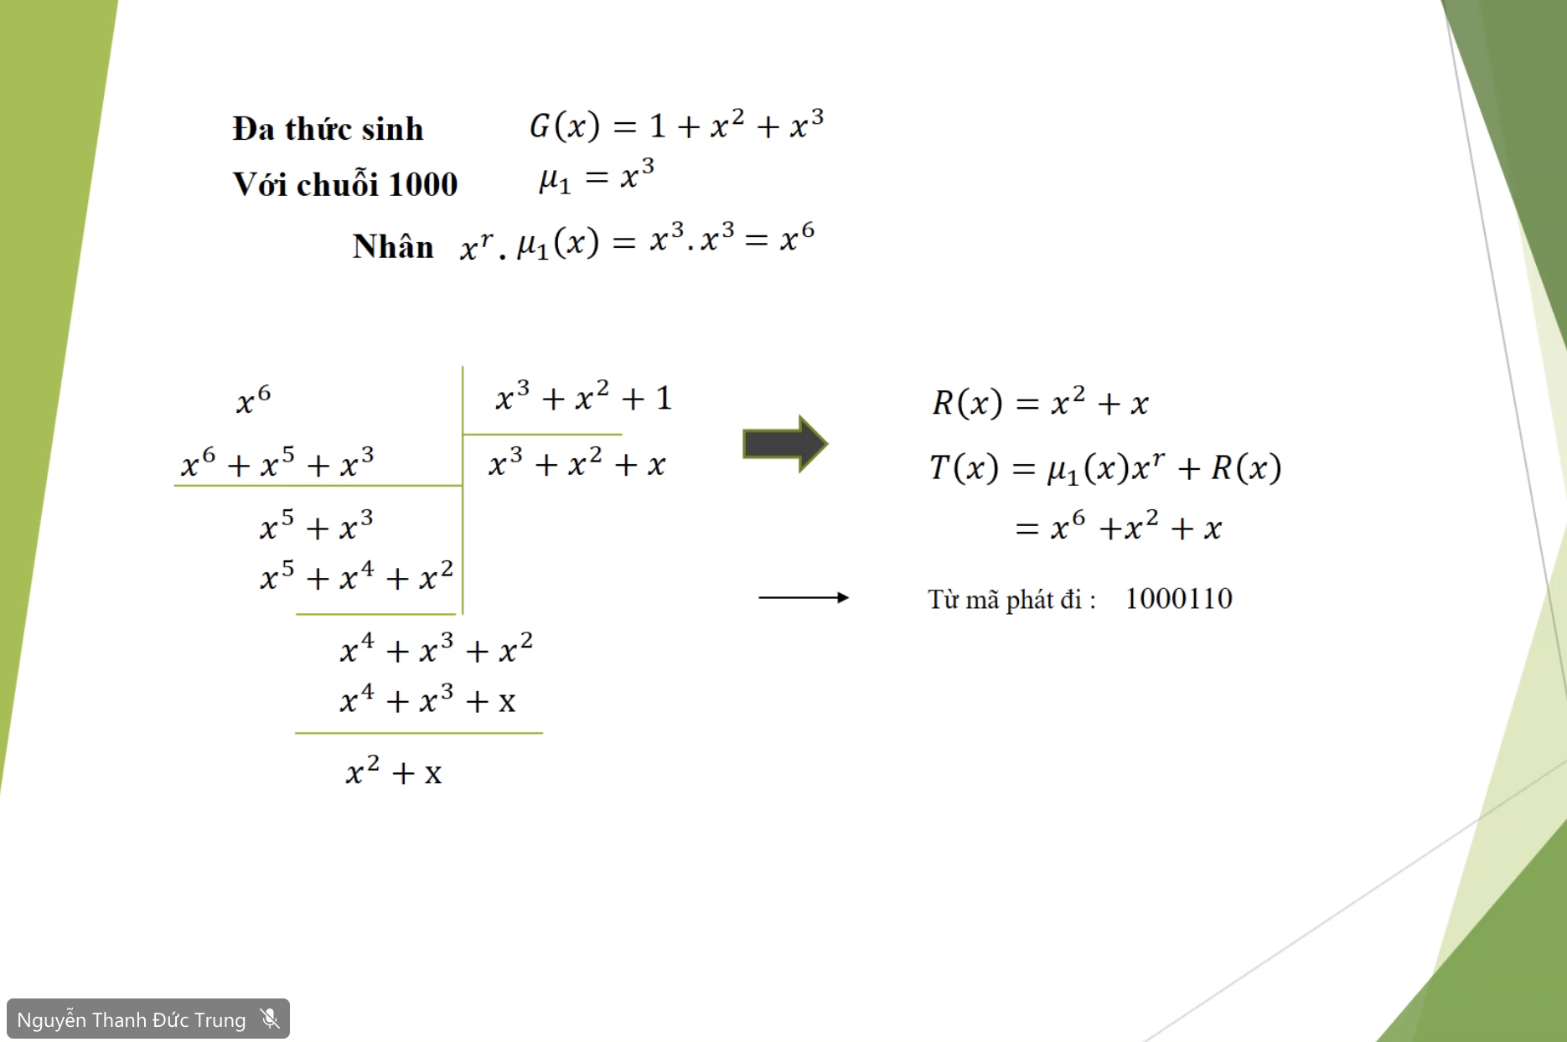
Nhóm 8

Slide 33
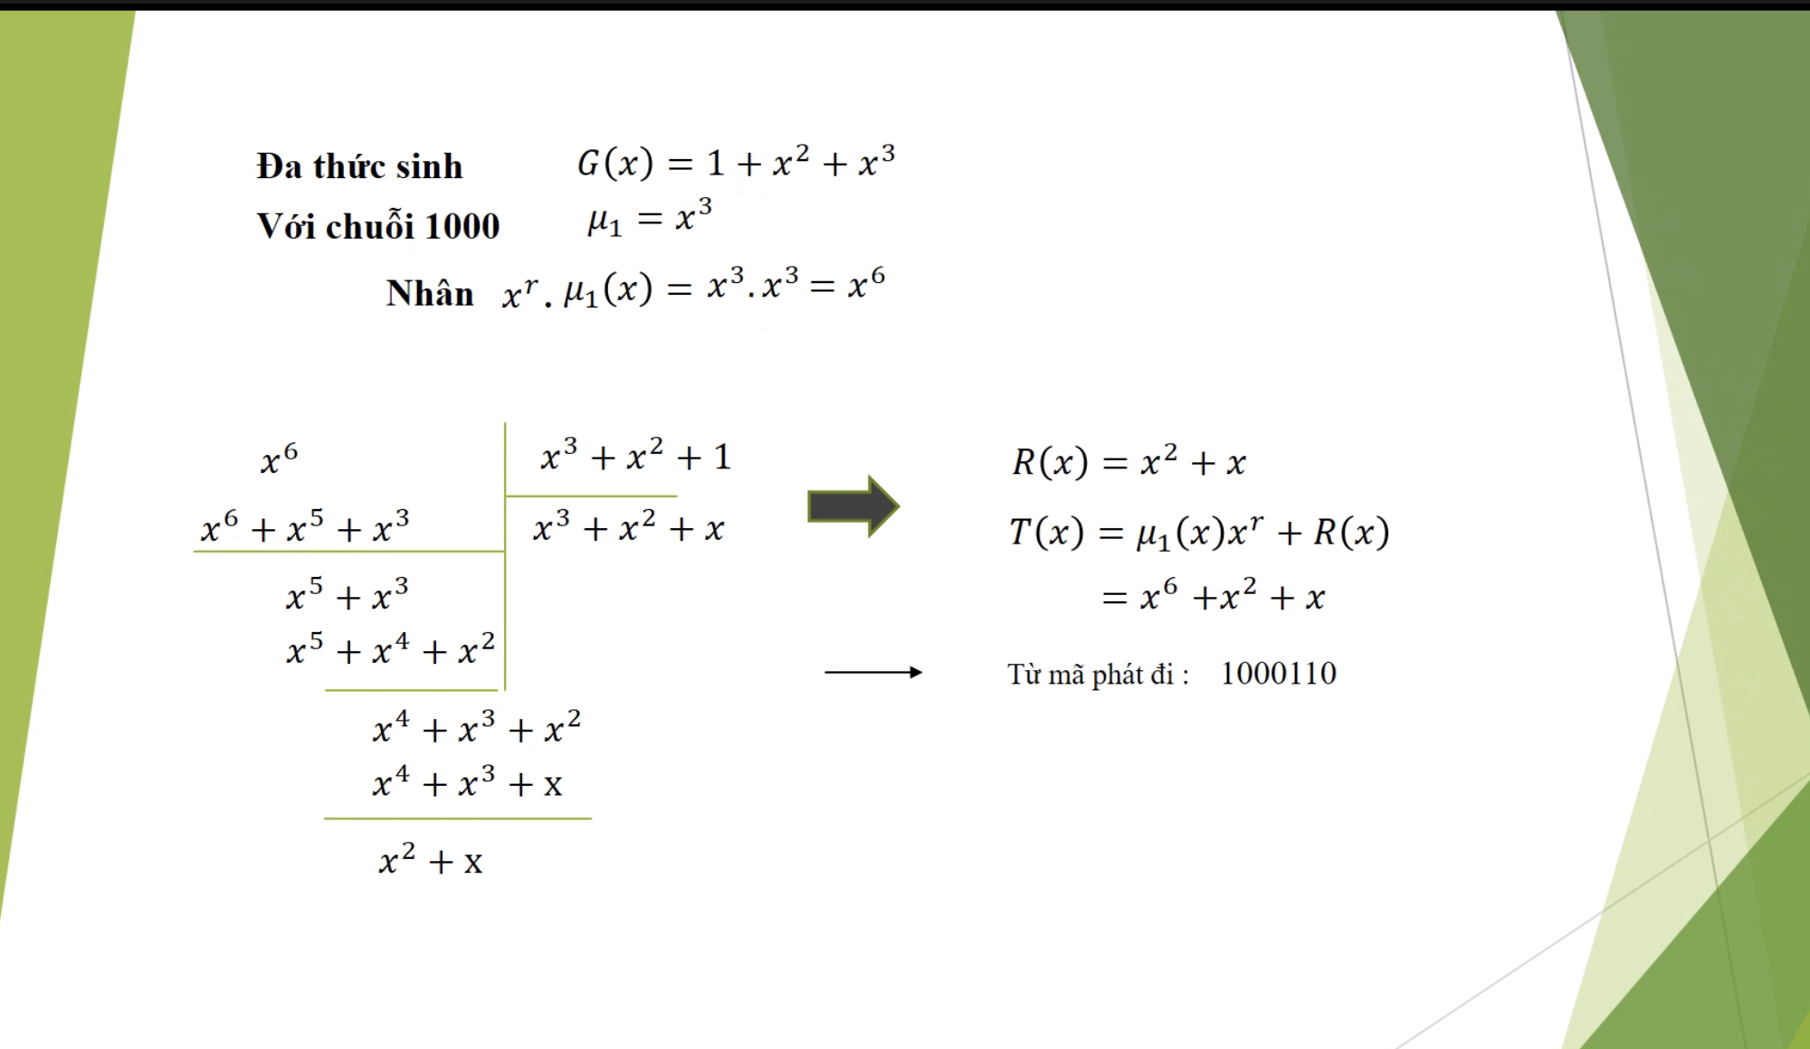

Slide 34
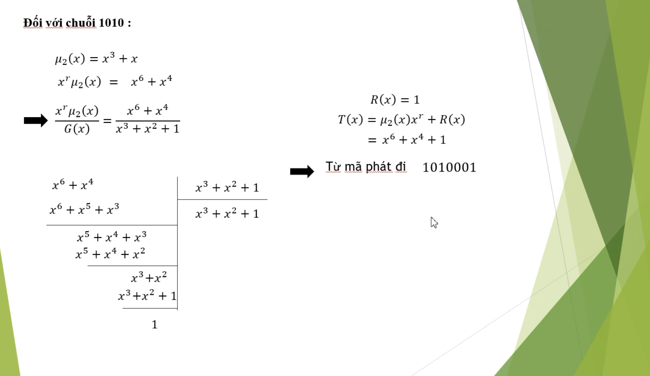

Slide 35
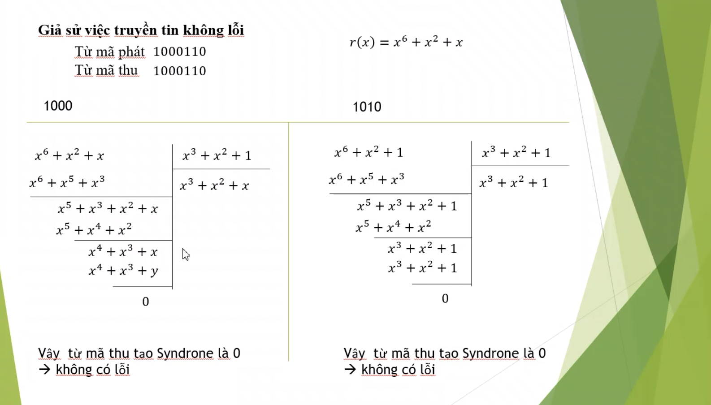

Slide 36
Sửa bài tập 1 – mã vòng CRC
Câu d: nếu từ mã 1000110 bị nhận sai thành 1001110 thì lỗi sai này có phát hiện được không? Có sửa được không?

Slide 37
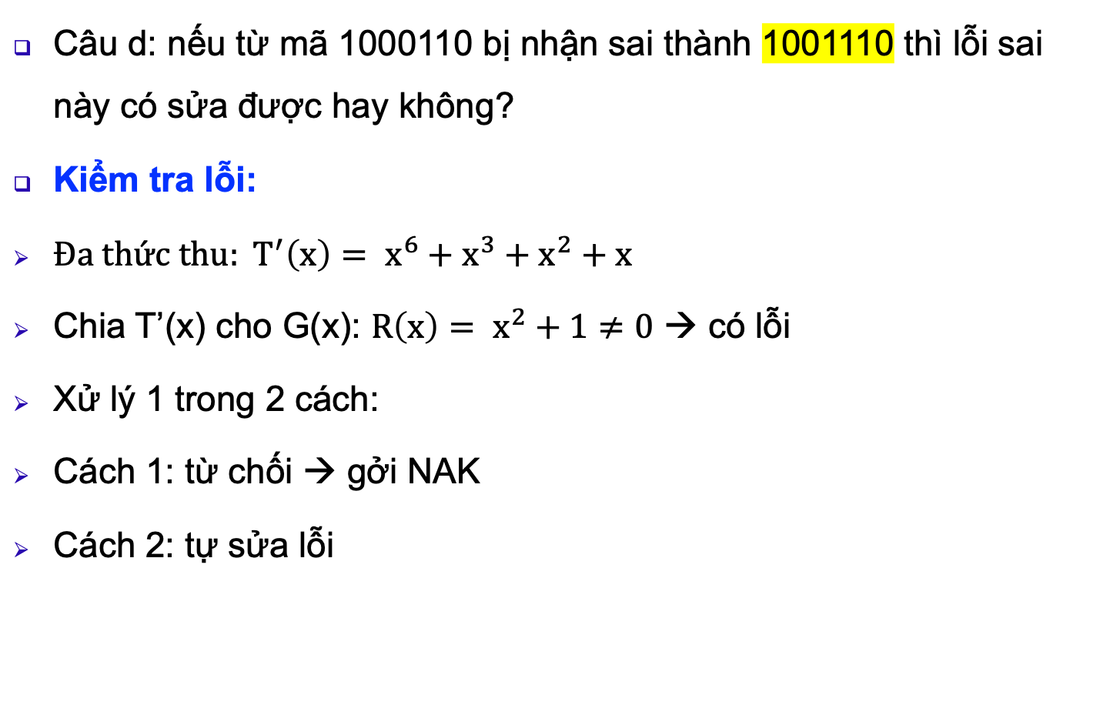
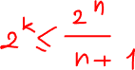
Sửa bài tập 1
Câu d: nếu từ mã 1000110 bị nhận sai thành 1001110 thì lỗi sai này có sửa được hay không?
Kiểm tra lỗi:
${Đa thức thu: T}^{′}\left(x\right)= x^{6}+x^{3}+x^{2}+x$
Chia T’(x) cho G(x): $R\left(x\right)= x^{2}+1≠0$ → có lỗi
Xử lý 1 trong 2 cách:
Cách 1: từ chối → gởi NAK
Cách 2: tự sửa lỗi

Slide 38
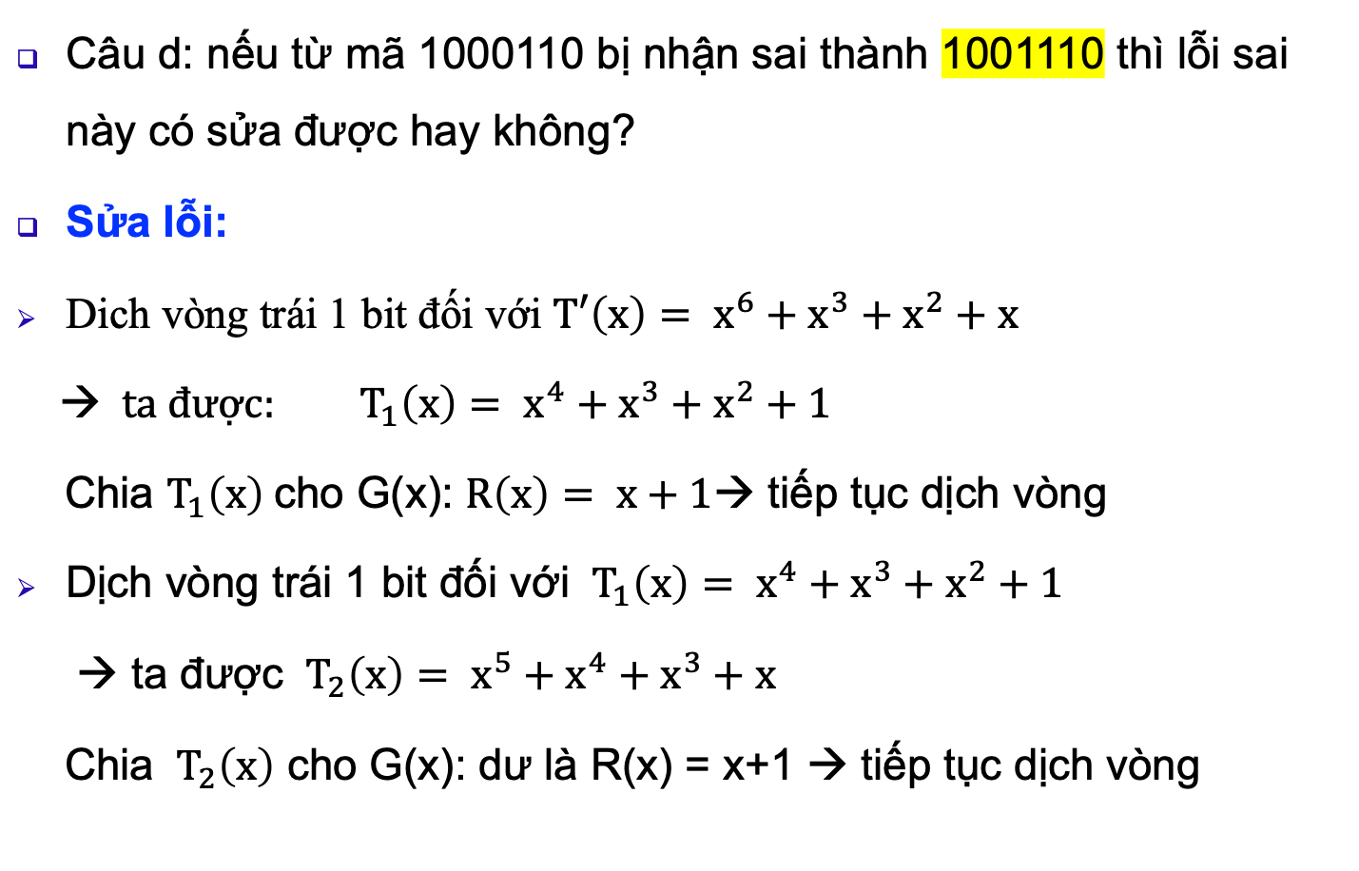
Sửa bài tập 1
Câu d: nếu từ mã 1000110 bị nhận sai thành 1001110 thì lỗi sai này có sửa được hay không?
Sửa lỗi:
Dich vòng trái 1 bit đối với $T′\left(x\right)= x^{6}+x^{3}+x^{2}+x$
→${ ta được: T}_{1}\left(x\right)= x^{4}+x^{3}+x^{2}+1$
Chia $T_{1}\left(x\right)$cho G(x): $R\left(x\right)= x+1$→ tiếp tục dịch vòng
Dịch vòng trái 1 bit đối với ${ T}_{1}\left(x\right)= x^{4}+x^{3}+x^{2}+1$
→ ta được ${ T}_{2}\left(x\right)= x^{5}+x^{4}+x^{3}+x$
Chia ${ T}_{2}\left(x\right)$ cho G(x): dư là R(x) = x+1 → tiếp tục dịch vòng

Slide 39
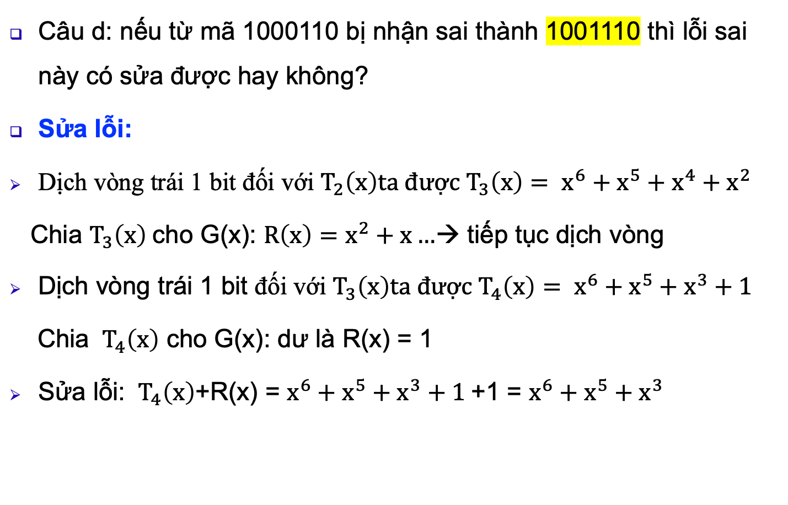
Sửa bài tập 1
Câu d: nếu từ mã 1000110 bị nhận sai thành 1001110 thì lỗi sai này có sửa được hay không?
Sửa lỗi:
Dịch vòng trái 1 bit đối với $T_{2}\left(x\right)ta được{ T}_{3}\left(x\right)= x^{6}+x^{5}+x^{4}+x^{2}$
Chia $T_{3}\left(x\right)$cho G(x): $R\left(x\right)=x^{2}+x…$→ tiếp tục dịch vòng
Dịch vòng trái 1 bit đối với $T_{3}\left(x\right)ta được{ T}_{4}\left(x\right)= x^{6}+x^{5}+x^{3}+1$
Chia ${ T}_{4}\left(x\right)$ cho G(x): dư là R(x) = 1
Sửa lỗi: ${ T}_{4}\left(x\right)$+R(x) = $x^{6}+x^{5}+x^{3}+1$+1 = $x^{6}+x^{5}+x^{3}$

Slide 40
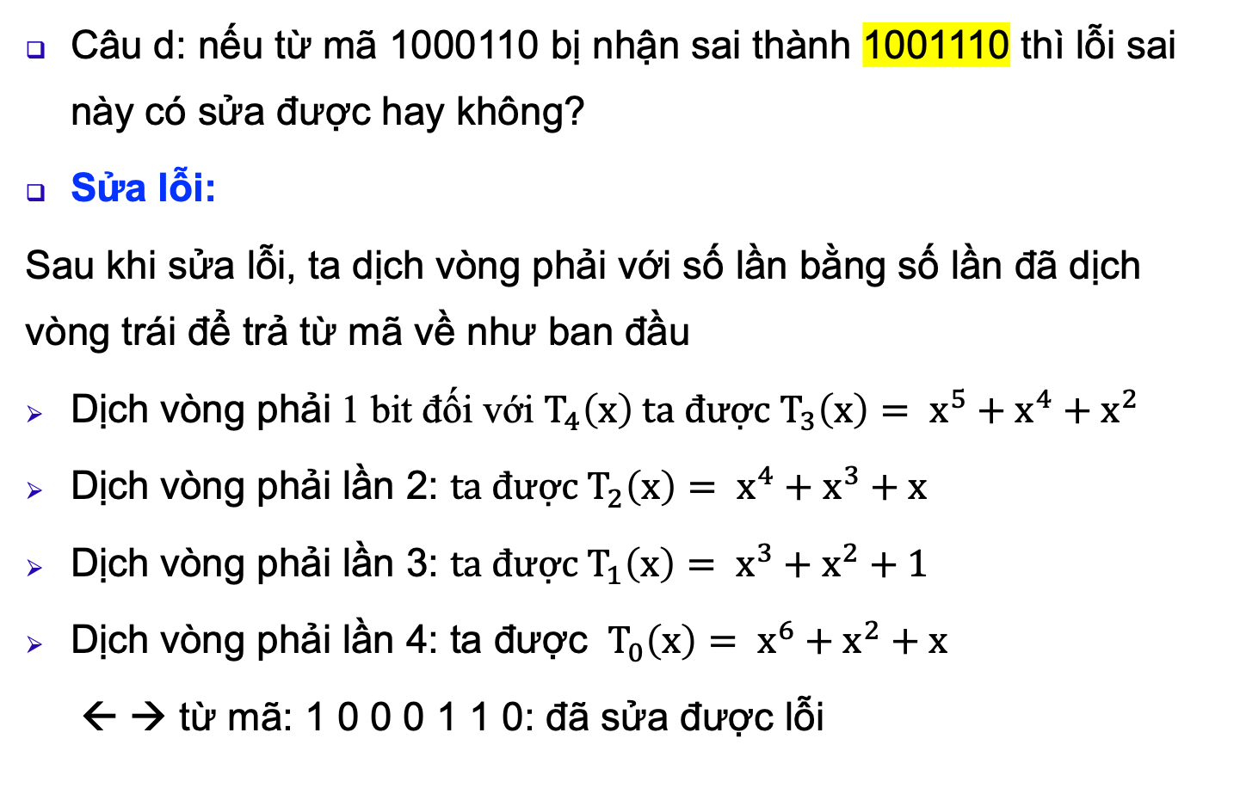
Sửa bài tập 1
Câu d: nếu từ mã 1000110 bị nhận sai thành 1001110 thì lỗi sai này có sửa được hay không?
Sửa lỗi:
Sau khi sửa lỗi, ta dịch vòng phải với số lần bằng số lần đã dịch vòng trái để trả từ mã về như ban đầu
Dịch vòng phải 1 bit đối với $T_{4}\left(x\right) ta được{ T}_{3}\left(x\right)= x^{5}+x^{4}+x^{2}$
Dịch vòng phải lần 2: $ta được{ T}_{2}\left(x\right)= x^{4}+x^{3}+x$
Dịch vòng phải lần 3: $ta được{ T}_{1}\left(x\right)= x^{3}+x^{2}+1$
Dịch vòng phải lần 4: ta được ${ T}_{0}\left(x\right)= x^{6}+x^{2}+x$
← → từ mã: 1 0 0 0 1 1 0: đã sửa được lỗi

Slide 41
Bài tập 1 – mã vòng CRC (tt)
Câu d: Nếu từ mã 1010001 bị nhận sai thành 1000001 thì lỗi sai này có phát hiện được không? Có sửa được không?
Deadline: 15h45
Các nhóm nộp file (chụp ảnh bài làm) và trình bày.

Slide 42
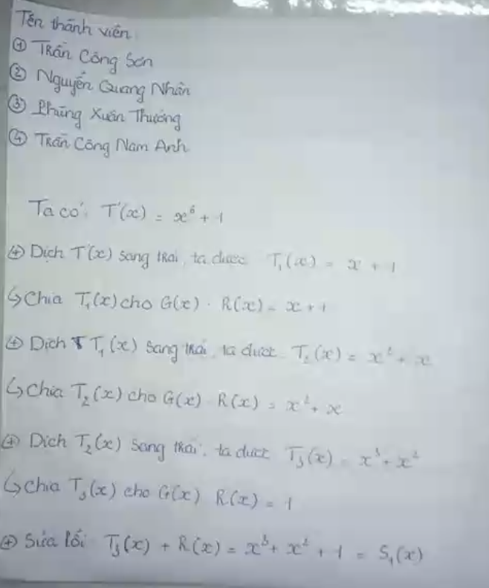

Slide 43
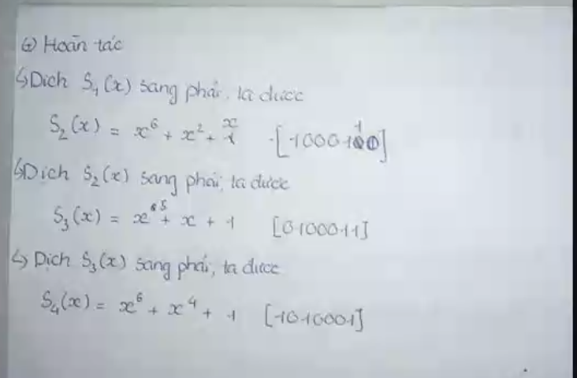

Slide 44
Nội dung
Giới thiệu kỹ thuật mã hóa kênh
Mã phát hiện lỗi
Mã sửa lỗi

Slide 45
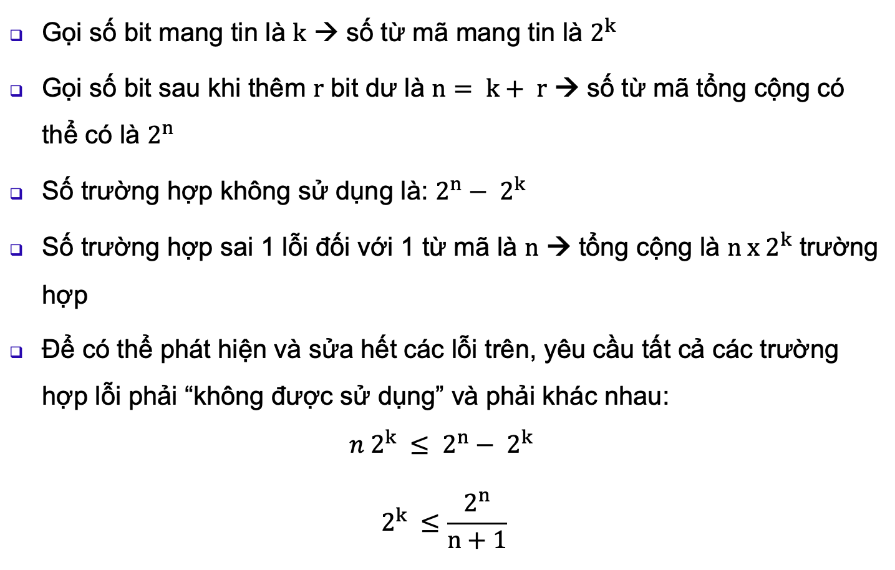
Tính số lượng bit tin và bit kiểm tra
Gọi số bit mang tin là $k$ → số từ mã mang tin là $2^{k}$
Gọi số bit sau khi thêm $r$ bit dư là $n= k+ r$ → số từ mã tổng cộng có thể có là $2^{n}$
Số trường hợp không sử dụng là: $2^{n}− 2^{k}$
Số trường hợp sai 1 lỗi đối với 1 từ mã là $n$ → tổng cộng là $n x 2^{k}$ trường hợp
Để có thể phát hiện và sửa hết các lỗi trên, yêu cầu tất cả các trường hợp lỗi phải “không được sử dụng” và phải khác nhau:
$$n 2^{k} ≤ 2^{n}− 2^{k}$$
$$2^{k} ≤\frac{2^{n}}{n+1}$$

Slide 46
Số bit tin k | Số bit dư r | Số bit tổng cộng n = k + r
1 | 2 | 3
2 | 3 | 5
3 | 3 | 6
4 | 3 | 7
5 | 4 | 9
6 | 4 | 10
7 | 4 | 11

Slide 47
Biểu diễn mã bằng ma trận
Ví dụ 1:
Biểu diễn từ mã mang tin 101 bằng vector:
Biểu diễn từ mã kiểm tra lỗi parity 1010 bằng vector:
m = [1011]
Tính m x G = [1011100]

Slide 48
Biểu diễn mã bằng ma trận
Ví dụ 2: phép nhân ma trận
Ma trận sinh G là ma trận dùng để tạo ra từ mã kiểm tra lỗi từ từ mã mang tin

Slide 49
Nhắc lại mã khối tuyến tính (linear block code)
Là mã sửa lỗi
Bit tin được kết hợp tuyến tính với bit kiểm tra để tạo ra từ mã tuyến tính

Slide 50
Các bước mã hóa
Bước 1: Từ mạch mã hoá → tìm quan hệ giữa các bit tin và bit kiểm tra:
Bit tin: I₁, I₂ I₃, I₄; Bit kiểm tra (dư): P₁, P₂, P₃
a_{ij}: 0 hoặc 1

Slide 51
Ví dụ - bước 1
I₁ I₂ I₃ I₄ P₁ P₂ P₃

Slide 52
Các bước mã hóa
Bước 2: Lập ma trận kiểm tra H:

Slide 53
Ví dụ - bước 2
I₁ I₂ I₃ I₄ P₁ P₂ P₃

Slide 54
Các bước mã hóa
Bước 3: Lập ma trận sinh G:

Slide 55
Ví dụ - bước 3
I₁ I₂ I₃ I₄ P₁ P₂ P₃

Slide 56
Các bước mã hóa
Bước 4: Xác định từ mã khối tuyến tính bằng cách nhân m với G, trong đó m là vector tin:

Slide 57
Ví dụ - bước 4
I₁ I₂ I₃ I₄ P₁ P₂ P₃
Các bit tin là: 1 0 1 1
Các bit dư là: 1 0 0
Từ mã khối phát đi: 1 0 1 1 1 0 0

Slide 58
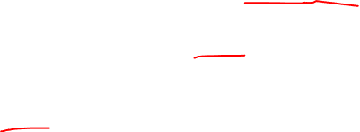
Giải mã
Nguyên tắc giải mã: dựa vào bảng syndrome để suy ra:
Từ mã thu có lỗi hay không
Vị trí lỗi ở đâu
Syndrome là từ mã chỉ phụ thuộc vào từ mã thu, không phụ thuộc vào từ mã phát
Bảng syndrome: tập hợp tất cả các syndrome có thể có

Slide 59
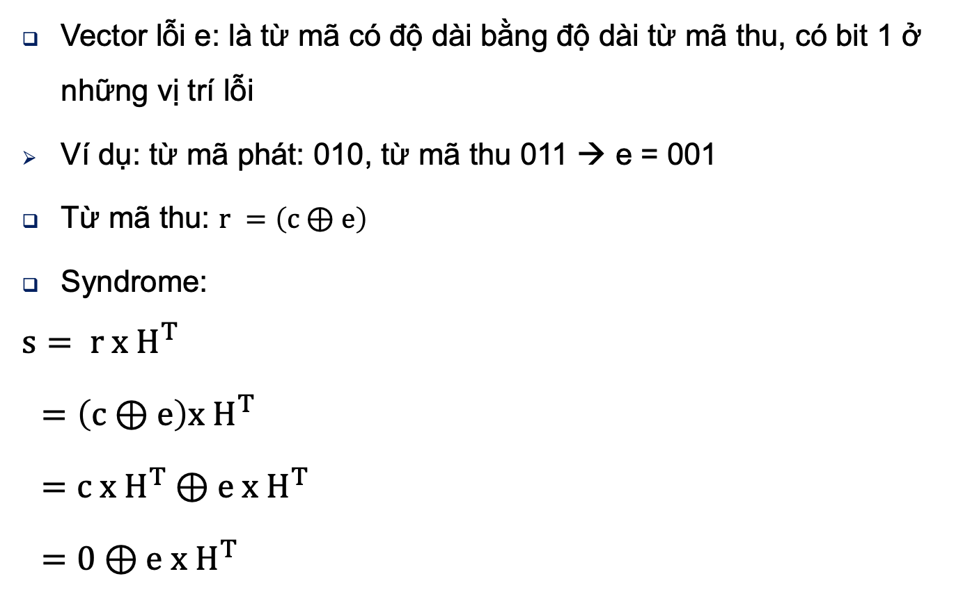
Tính syndrome
Vector lỗi e: là từ mã có độ dài bằng độ dài từ mã thu, có bit 1 ở những vị trí lỗi
Ví dụ: từ mã phát: 010, từ mã thu 011 → e = 001
Từ mã thu: $r =\left(c⊕e\right)$
Syndrome:
$$s= r x H^{T}$$
$=\left(c⊕e\right)x{ H}^{T}$
$=c x H^{T}⊕e x H^{T}$
$=0⊕e x H^{T}$

Slide 60
Ví dụ tính syndrome
r = [1 0 1 1 1 0 0]
Hỏi s = ?

Slide 61
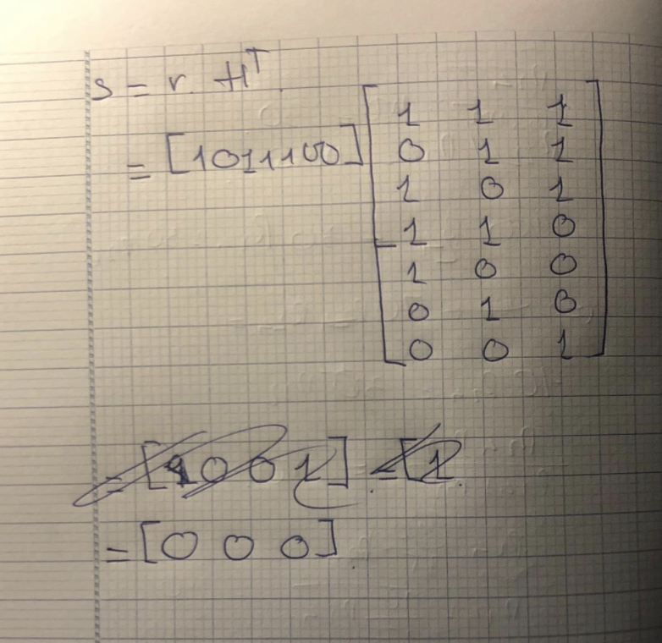

Slide 62
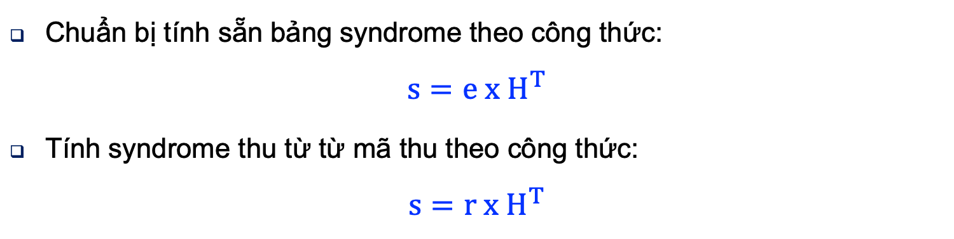
Các bước giải mã
Chuẩn bị tính sẵn bảng syndrome theo công thức:
$$s=e x H^{T}$$
Tính syndrome thu từ từ mã thu theo công thức:
$$s=r x H^{T}$$
So sánh syndrome tính được với bảng syndrome để xác định vị trí bit lỗi
Đảo bit ở vị trí lỗi

Slide 63
Ví dụ giải mã
Bảng syndrome:
e s

Slide 64
Ví dụ giải mã (tt)

Slide 65
Kỹ thuật interleaving
Nguyên tắc: xáo trộn thứ tự của các bit mã hoá, sao cho lỗi chùm được phân bố ở các từ mã khác nhau (lỗi chùm → lỗi đơn)
Mục đích: sửa lỗi chùm

Slide 66
Ví dụ kỹ thuật interleaving
Vào interleaving:
Bộ đệm:
Ra interleaving = truyền đi:
Chùm lỗi
Thu: Lỗi Lỗi Lỗi Lỗi

Slide 67
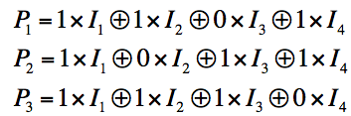
Sửa bài tập 2 (câu a, b)
Nhóm 8 và nhóm 11 trình bày.
Nhóm 8 chuẩn bị và bắt đầu trình bày: 2h05
Đề: Cho một mã khối tuyến tính (4,7) có các bit kiểm tra chẵn lẻ được tính như sau:
Xác định ma trận sinh G và ma trận kiểm tra H của mã này. Tính G.H^{T}, trong đó H^{T} là ma trận chuyển vị của ma trận H.
Vẽ mạch mã hóa và thực hiện mã hóa chuỗi dữ liệu 1000. Kiểm tra lại bằng cách thực hiện mã hóa dựa vào các phép tính toán với ma trận.

Slide 68
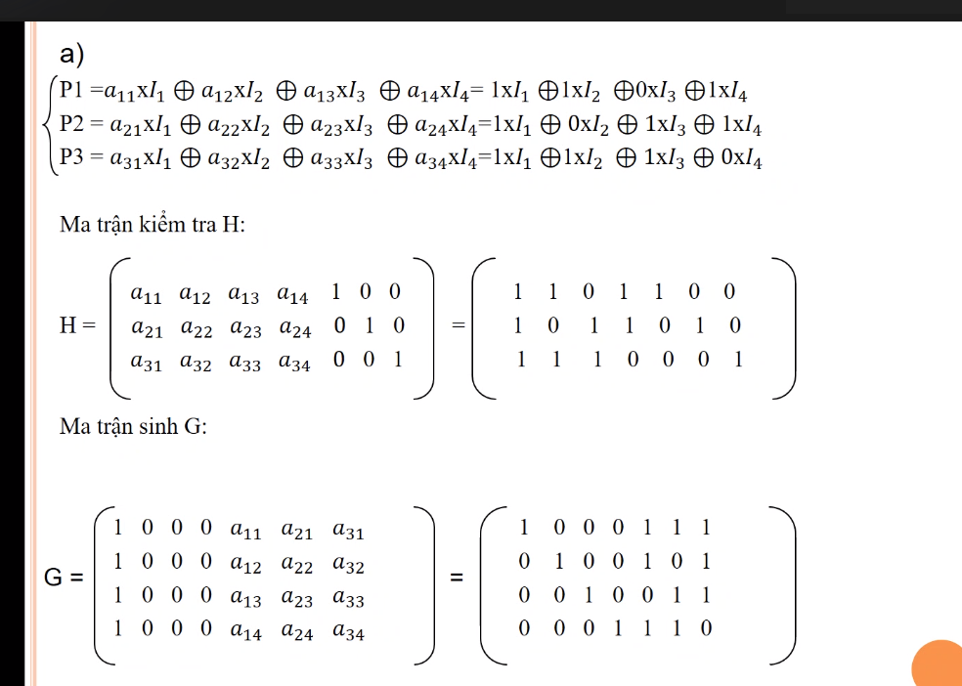
Nhóm 8

Slide 69
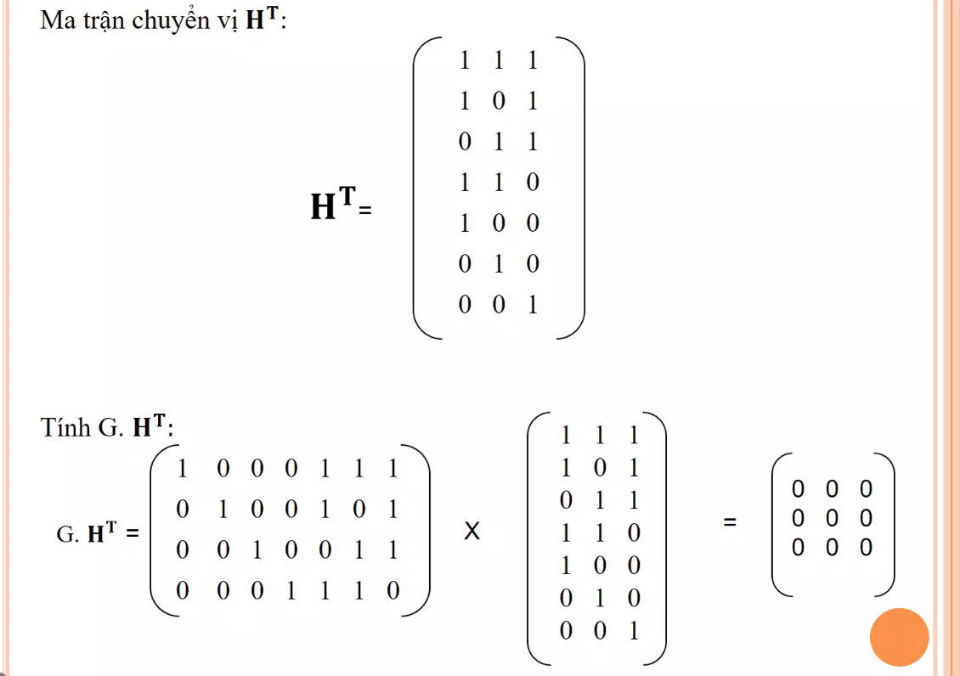

Slide 70
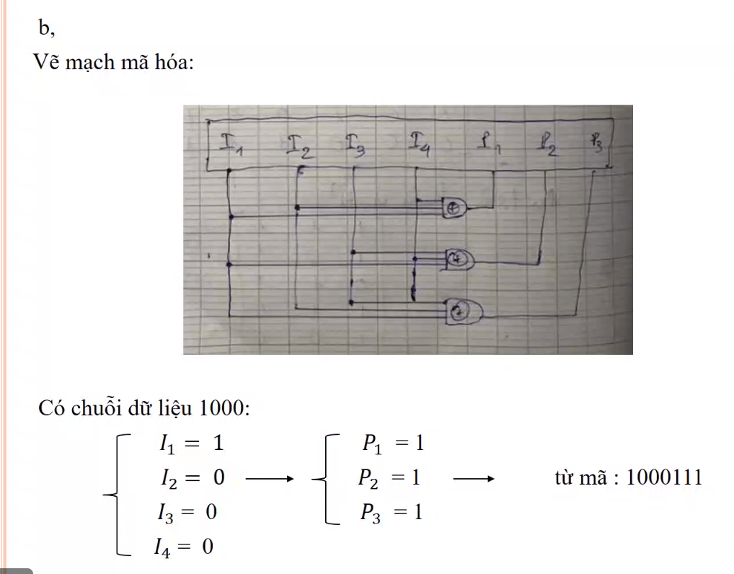
Nhóm 8

Slide 71
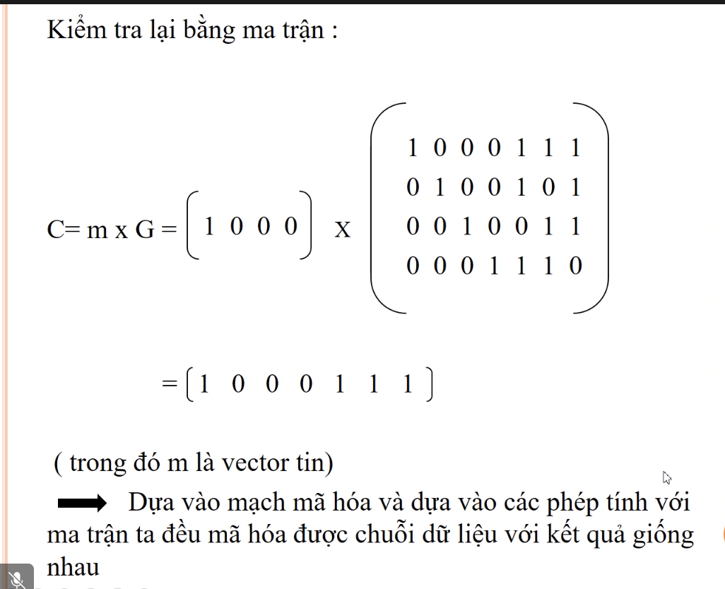
Nhóm 8

Slide 72
Bài tập 2
Cho một mã khối tuyến tính (4,7) có các bit kiểm tra chẵn lẻ được tính như sau:
Xác định ma trận sinh G và ma trận kiểm tra H của mã này. Tính G.H^{T}, trong đó H^{T} là ma trận chuyển vị của ma trận.
Vẽ mạch mã hóa và thực hiện mã hóa chuỗi dữ liệu 1000. Kiểm tra lại bằng cách thực hiện mã hóa dựa vào các phép tính toán với ma trận.
Xây dựng bảng syndrome của mã này (có giải thích cách làm).
Hãy giải mã trong trường hợp vector lỗi là e = [0001000].

